Slide 1
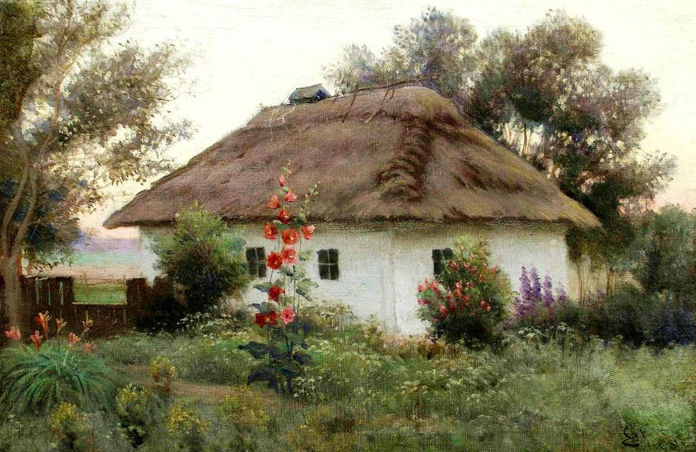
Die Ukraine
Die Ukraine
Machte bei
Skylimowskaya Anna

Slide 2
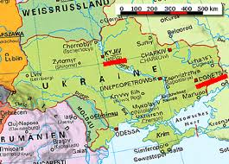
Die geographische Lage der Ukraine
Die Ukraine ist ein demokratischer, unabhängiger Staat. Am 24. August 1991 wurde die Unabhängigkeit der Ukraine verkündet.
Die Ukraine liegt in Mitteleuropa. Die Fläche der Ukraine beträgt 603 700 km2. Die Ukraine grenzt an Russland, Weißrussland, Moldauen, die Slowakei, Polen, Rumänien, Ungarn.
Die natürliche Grenze bilden im Süden das Schwarze Meer und das Asowsche Meer. Der längste Fluss ist der Dnepr mit einer Länge von 2200 km – drittlängster Fluss Europas

Slide 3
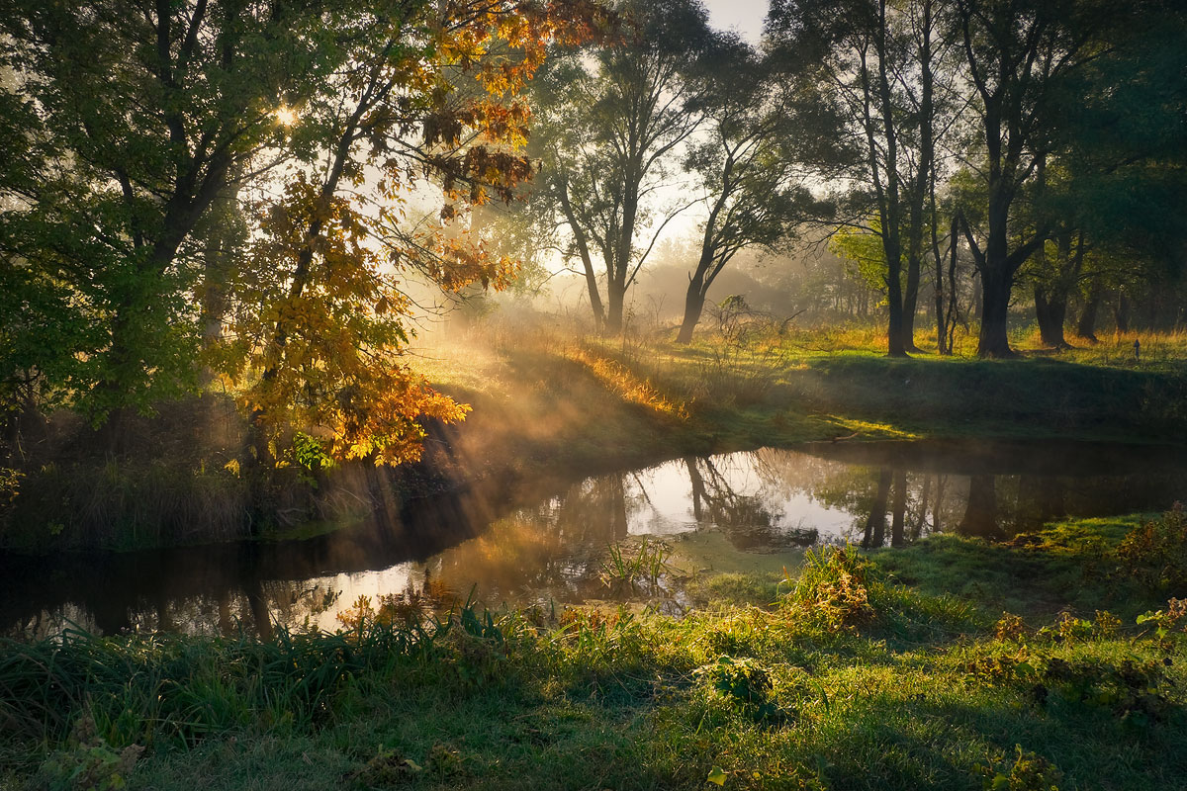
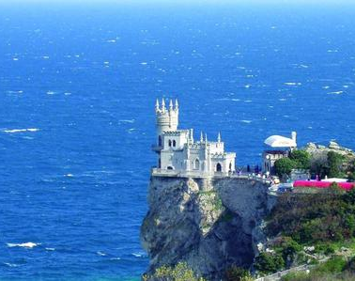
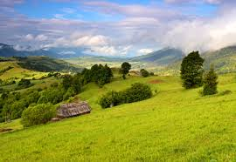
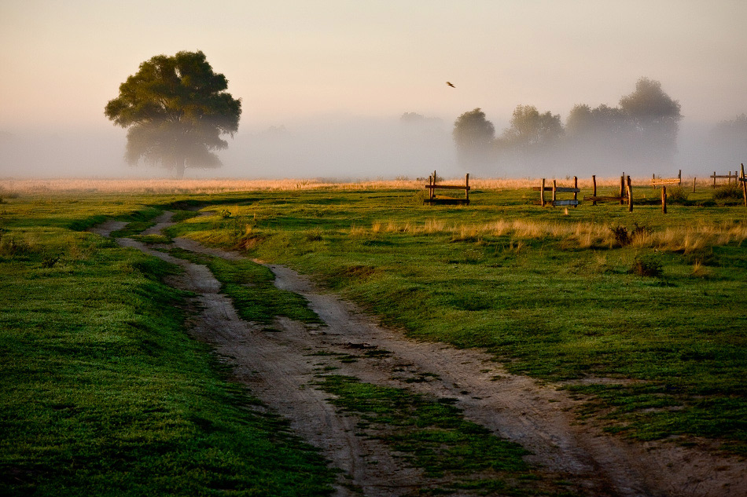
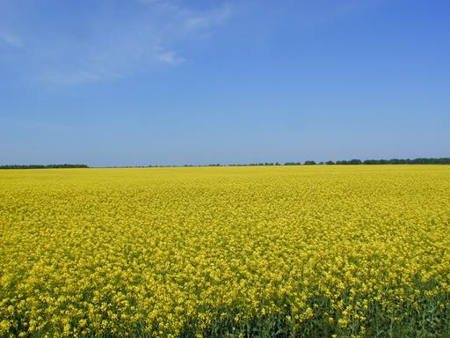
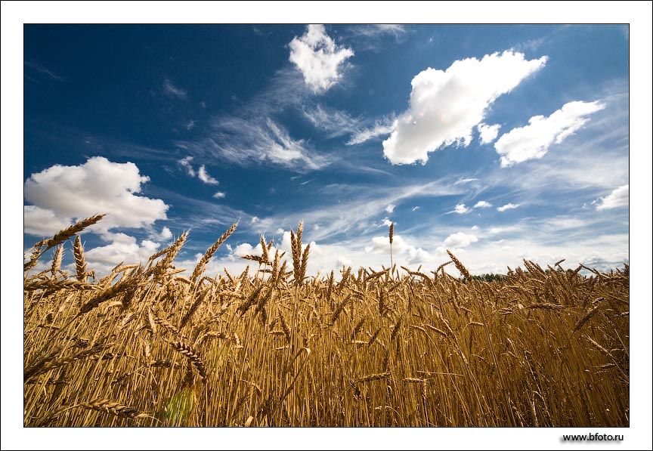
Das Klima der Ukraine
Das Klima eines jeden Landes hängt von seiner geographischen Lage ab. Die Ukraine liegt in Osteuropa. Geographisch befindet sich die Mitte Europas bei der Stadt Ushgorod, nicht weit von der Westgrenze des Landes. 95 % (fünfundneunzig Prozent) des Territoriums ist Flachland.
Im Westen erstrecken sich die Karpaten, im Süden die Berge — der Krym, die nicht sehr hoch sind. Die Südküste der Ukraine wird von dem Asowschen Meer und dem Schwarzen Meer umspült. Alle diese Faktoren beeinflussen das Klima des Landes. In der Ukraine herrscht gemäßigtes Kontinentalklima. Wegen der Größe des Territoriums unterscheidet sich das Klima in den verschiedenen Regionen des Landes.

Slide 4
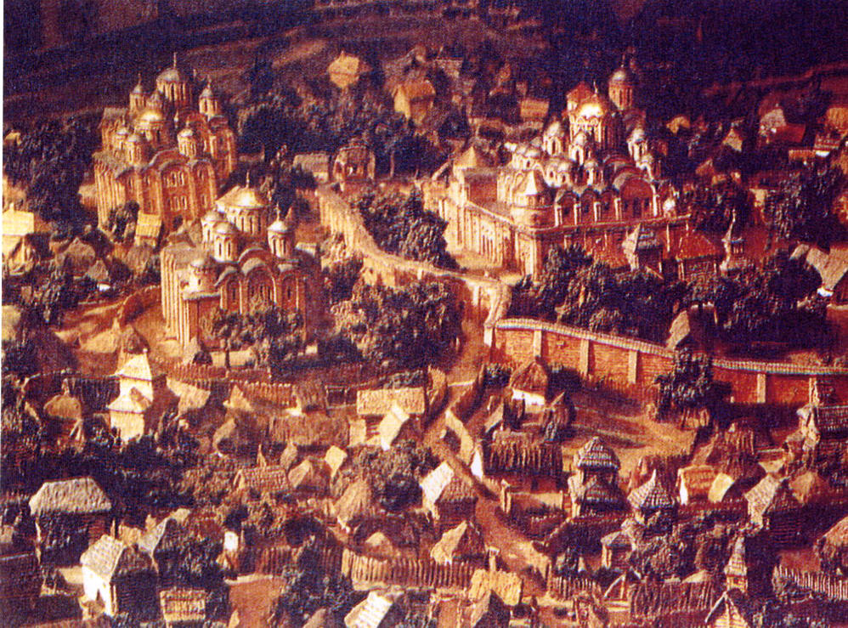
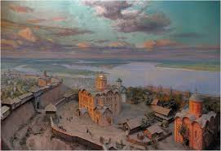
Entstehung von Kiew
Das Jahr 482 – laut Legende wird Kiew von dem Poljanenfürsten Kyj und seinen Geschwistern Schtschek, Choryv und deren Schwester Lybid (siehe Foto: Poljanen – ostslawischer Volksstamm) gegründet und nach dem ältesten Bruder benannt - Kyjiw Kiew. Die über 1500 Jahre alte Stadt, wurde immer wieder zerstört und erneut aufgebaut. Wikinger, Türken, Slawen und Mongolen – alle prägten die Entstehung dieser Stadt, denn die strategische Lage am Dnepr (drittgrößter Fluss Europas) mündet in das Schwarze Meer und machte Kiew zu einem wichtigen Tauschhandelsplatz mit beliebten Handelswegen. Alle wollten solch eine Stadt voller Reichtum sein Eigen nennen.

Slide 5
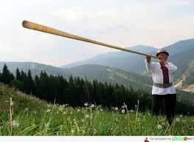
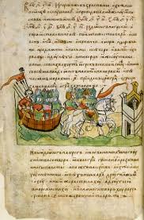
Die interessanten Fakten über die Ukaraine
1-Das längste Instrument der Welt ist das ukrainische Trembita. Es kann bis zu 4 Meter lang sein und man hört es noch über 10 km. Zu sehen war das Instrument vor kurzem z.B. beim Eurovision Auftritt von Ruslana.
2.Die ukrainische Sprache ist nach Italienisch die 2. melodische Sprache der Welt
3. Eine der ältesten Karten der Welt wurde in der Ukraine gefunden

Slide 6
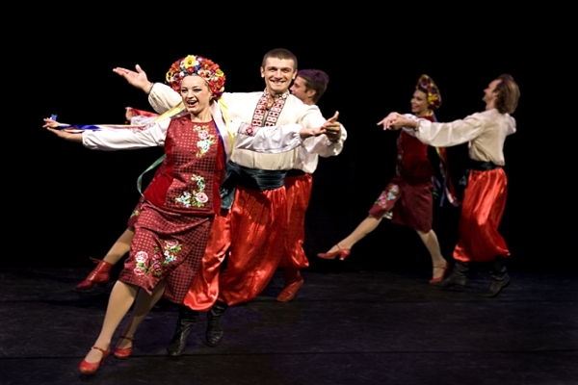
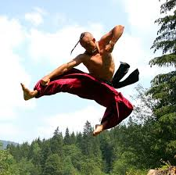
Kultur
Der Kasatschok ist wohl das bekannteste und populärste Kulturgut der Ukraine. Die Ukraine hat aber weit mehr zu bieten als diesen feurigen Kosakentanz. Bunt bemalte Eier, reich bestickte Tücher und eine alte Holzschnitzkunst gehören ebenso zur Kultur der Ukraine wie die Folklore und das alte ukrainische Volksliedgut.

Slide 7
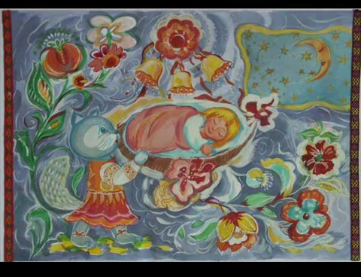
Ukrainische Volkslieder
Konzerten von ukrainischen Musikkollektiven haben Triumphe in ganzer Welt. Motive von ukrainischen Volksliedern hört man in klassischen Werken, übersetzt singt man sie in Russland und Frankreich, Dänemark und Deutschland. Aber man kann nicht über ukrainische Volkslieder schreiben oder erzählen. Man soll sie hören.
Hören sie die ukrainischen Lieder selbst und fühlen Stimmung, Melodie und Sprache der Ukraine

